Slide 1
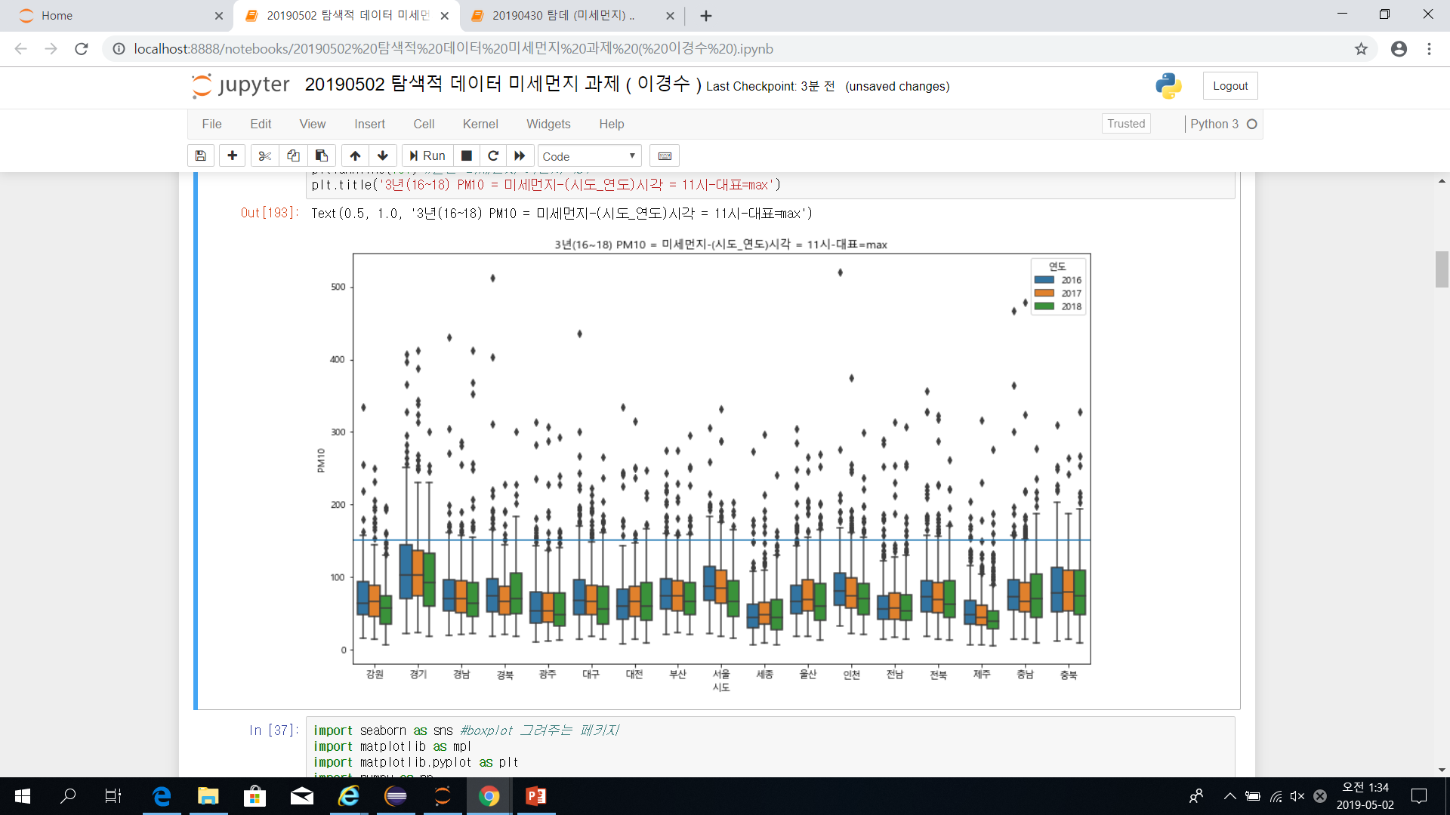
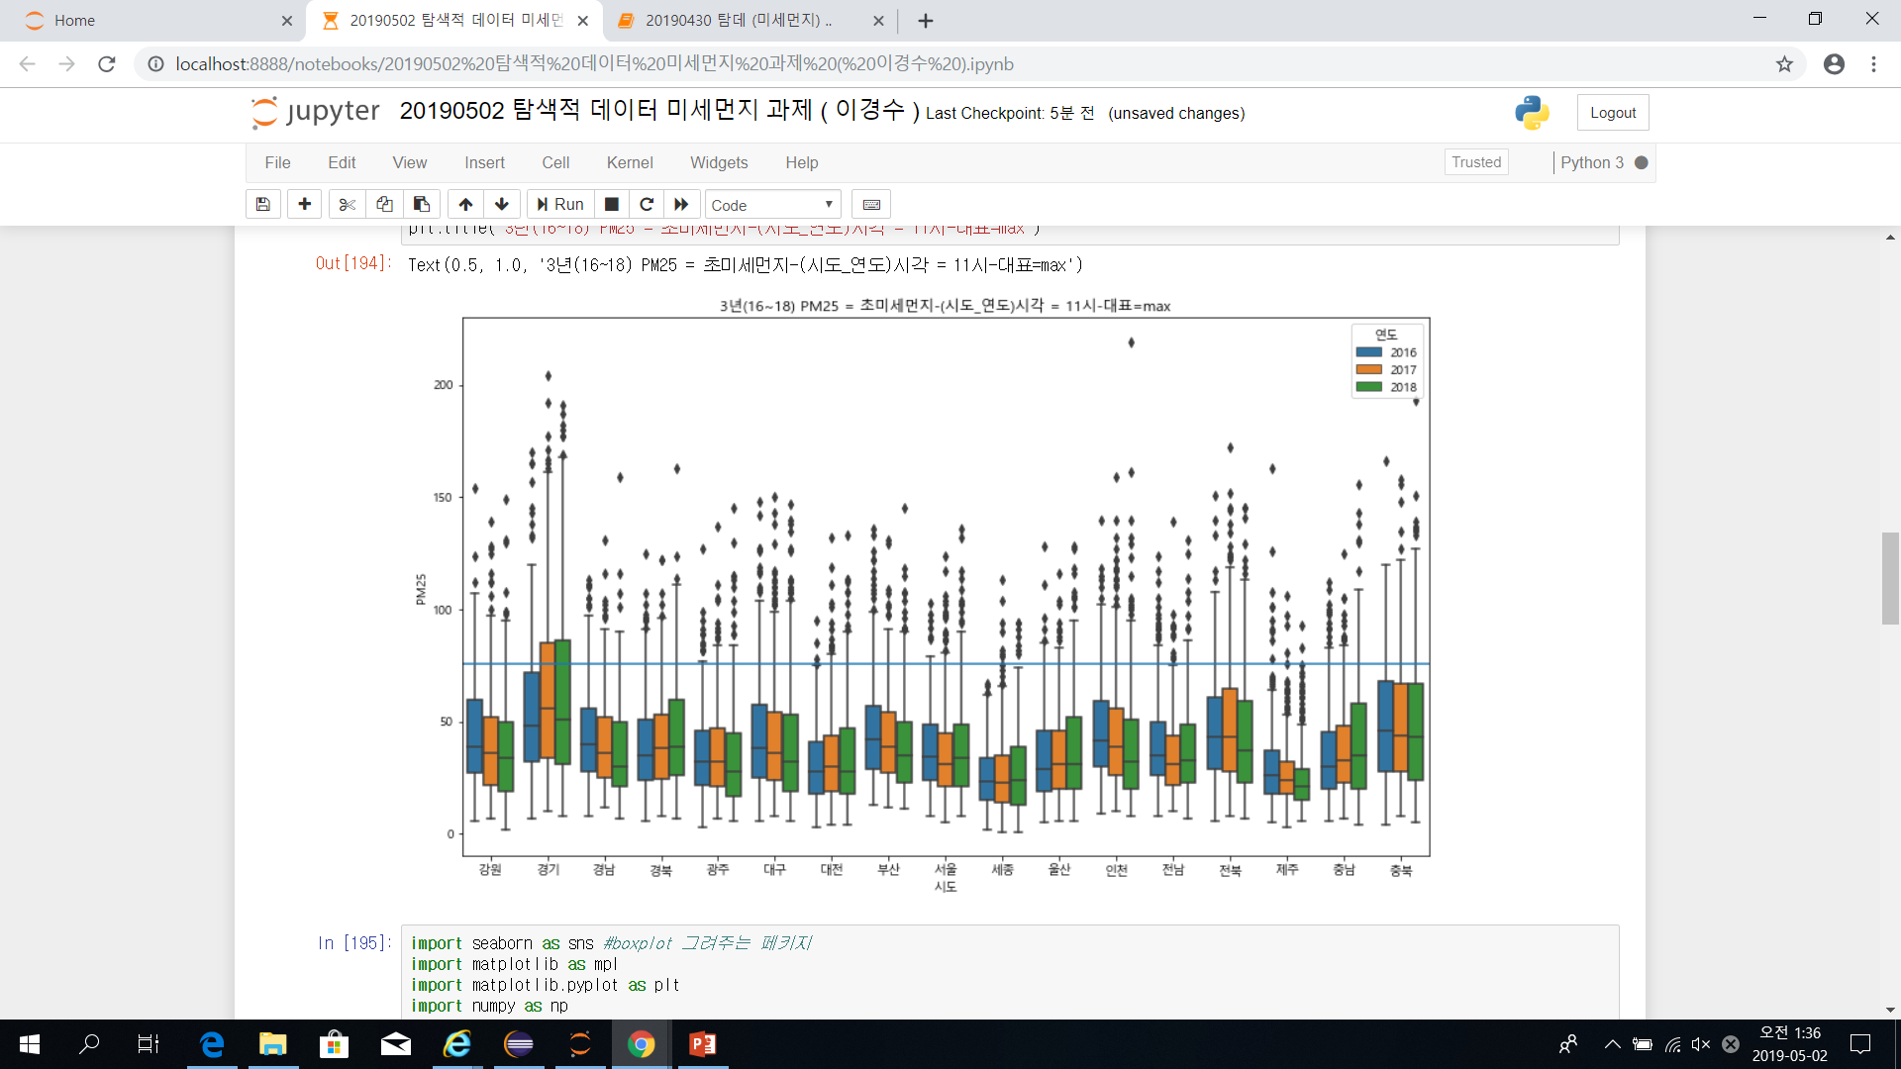
<3년(16~18)PM10 = 미세먼지_(시도_연도)시각 = 11시 – 대표=MAX >
<3년(16~18)PM25 = 초미세먼지_(시도_연도)시각 = 11시 – 대표=MAX >
● 발견내용
평택항에서 대형 선박과 화물 차량에서 내뿜는 미세 먼지, 항구에 쌓인 적체 물품에서 날리는 미세 먼지가 상당한데, 이것들이 서풍을 타고 와 쌓인다. 또한 충남지역 석탄 화력발전소에서도 먼지가 날아오는데 동쪽 차령산맥에 막혀 못 빠져 나가기 때문에 경기지역이 유독 안 좋은 것으로 파악된다.
반면 세종시의 경우 신도시로써 녹지 조성이 잘 돼있으며 제주도의 경우 육도와는 떨어져 있어
아무래도 미세먼지 영향을 적게 받기 때문에 수치상에도 낮음을 알 수 있다.

Slide 2
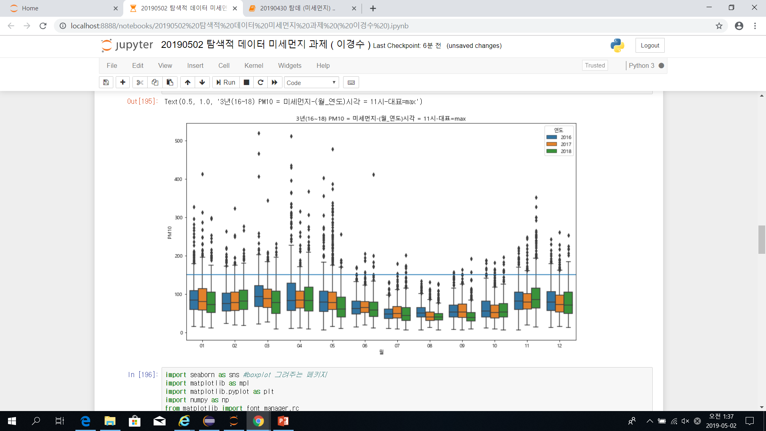
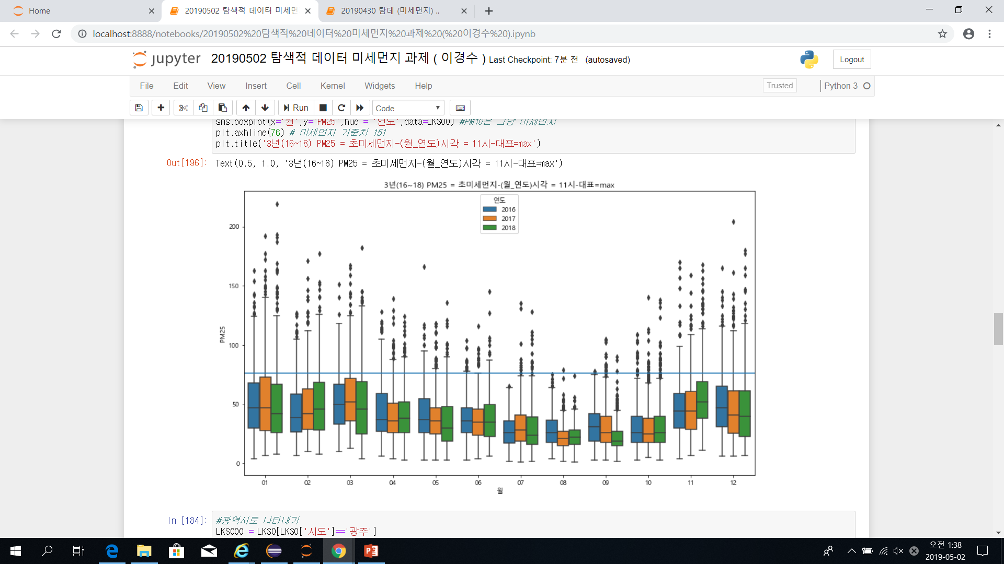
<3년(16~18)PM10 = 미세먼지_(월_연도)시각 = 11시 – 대표=MAX >
<3년(16~18)PM25 = 초미세먼지_(월_연도)시각 = 11시 – 대표=MAX >
● 발견내용
그래프를 보면 여름이 상대적으로 낮은 것을 볼 수 있고 겨울부터 봄에는 심한 편임을 알 수 있다.
왜냐하면, 겨울과 봄에는 주로 북서풍이 불기 때문에 중국 동부와 북동지역의 미세먼지가 한반도 중남부지역으로 많이 들어오는 반면, 여름에는 서풍과 남서풍으로 바뀌어 중국에서 날아오는 미세먼지가
줄어들고 비가 자주 내리면서 대기 중 먼지가 줄어든다. 여름에는 연료 사용량이 감소해 연소 시 발생하는 미세먼지도 줄어들기도 한다.

Slide 3
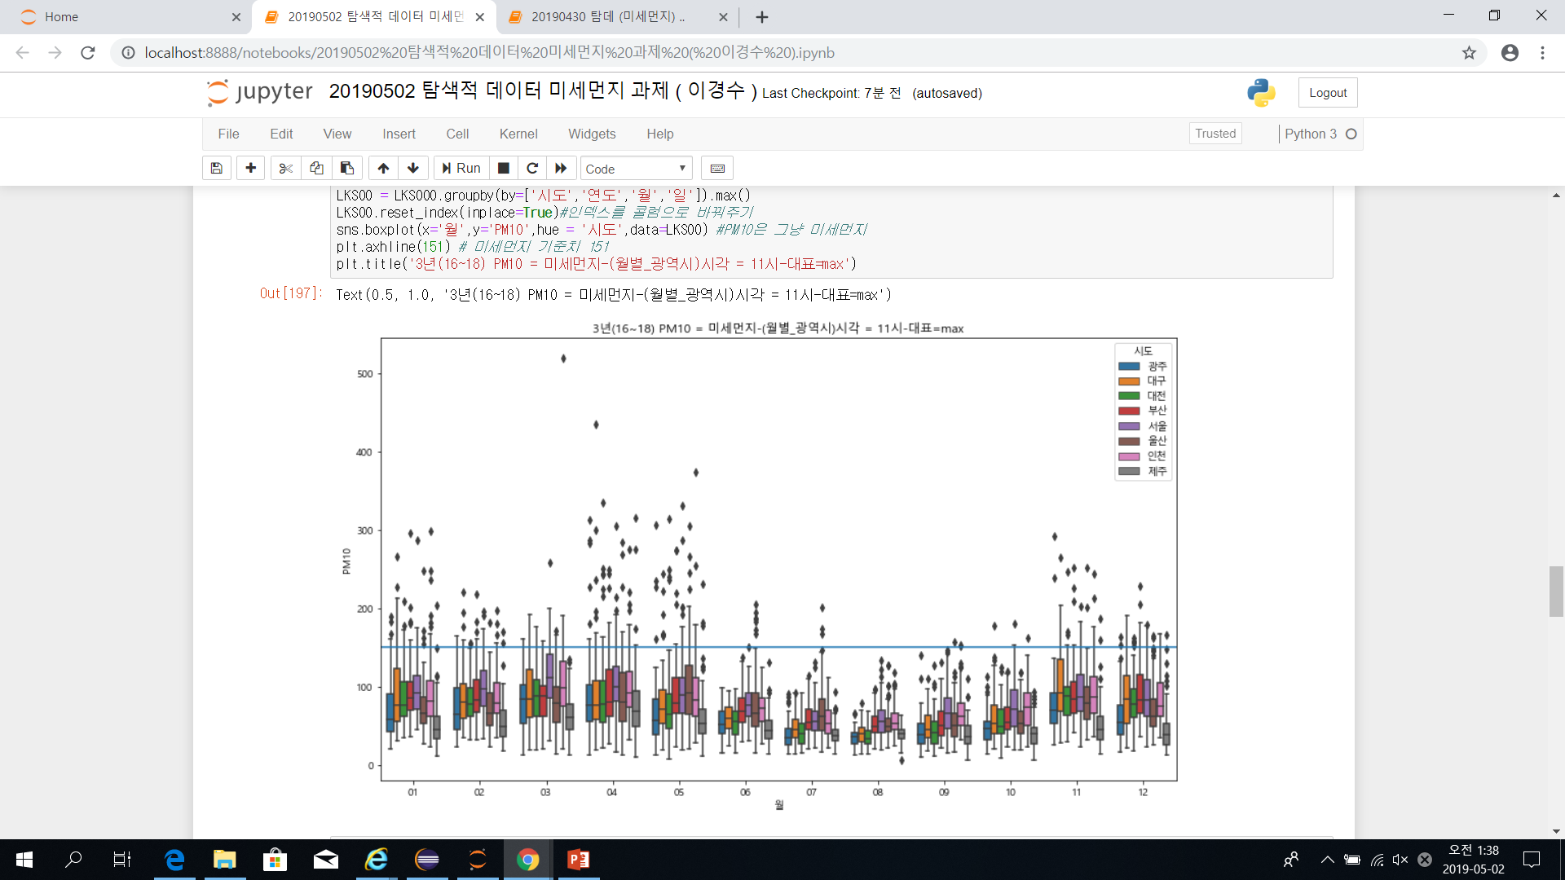
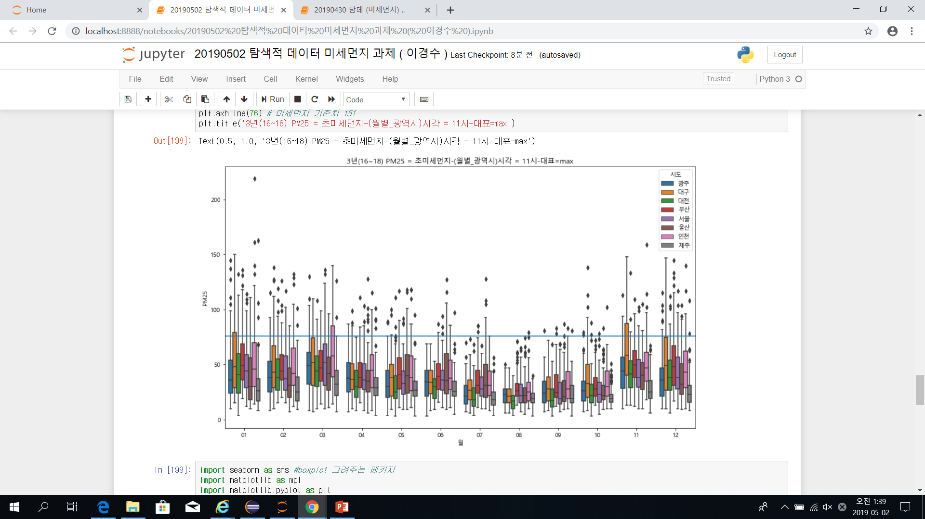
<3년(16~18)PM10 = 미세먼지_(월별_광역시)시각 = 11시 – 대표=MAX >
<3년(16~18)PM25 = 초미세먼지_(월별_광역시)시각 = 11시 – 대표=MAX >
● 발견내용
서울과 부산, 인천 등은 우리나라를 대표하는 상업도시 답게 미세먼지가 안 좋은 것으로 나타나며 내륙과 동떨어져 있는 제주도는 낮게 나타난다.
특이점으로는 대구의 경우 가을부터 봄까지는 미세먼지가 높게 나타나나, 여름이 다가오면서 확연하게
줄어드는데 분지라는 지형적 특색으로 인해 평상시에는 미세먼지가 심하다가 여름이 되면서 계절 요인으로 인해 미세먼지가 차츰 적어지는 것으로 판단된다.

Slide 4
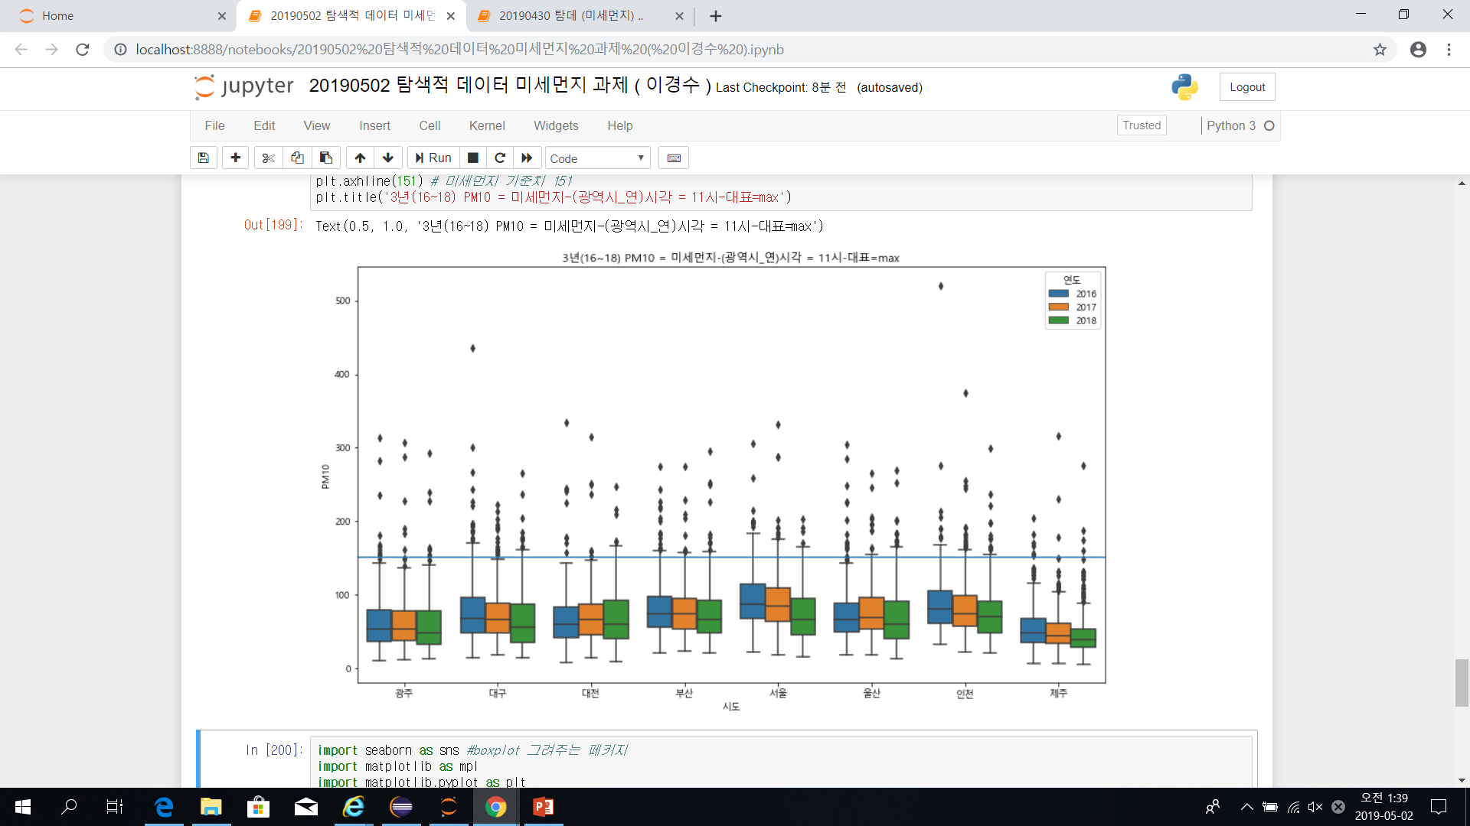
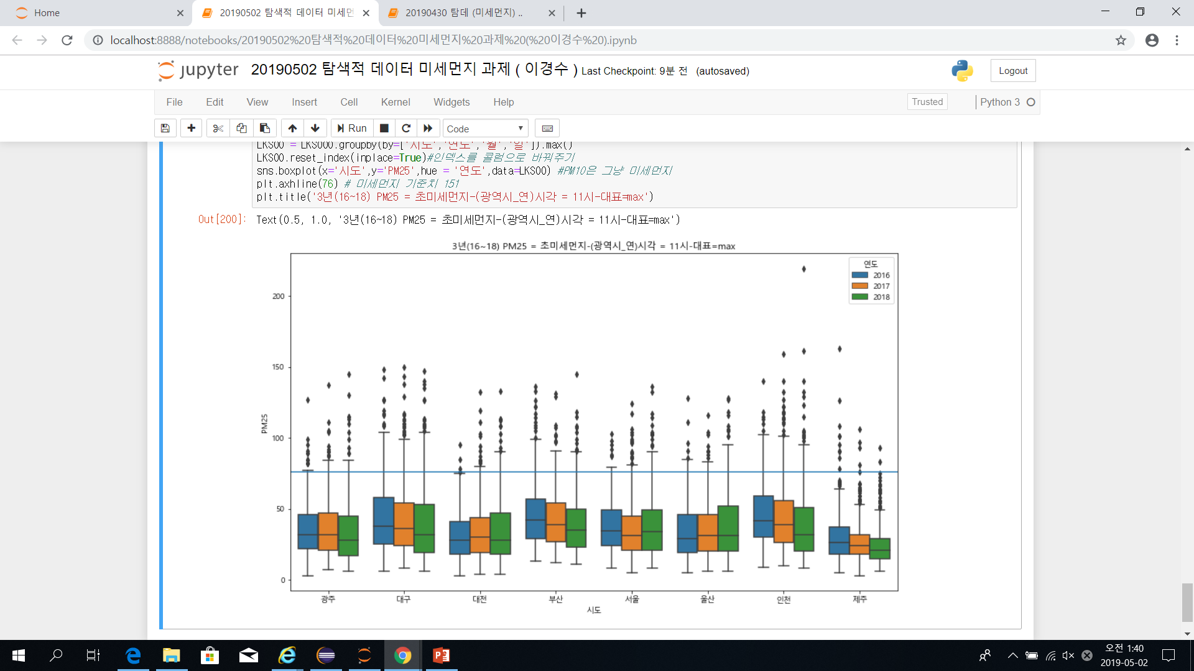
<3년(16~18)PM10 = 미세먼지_(광역시_연도)시각 = 11시 – 대표=MAX >
<3년(16~18)PM25 = 초미세먼지_(광역시_연도)시각 = 11시 – 대표=MAX >
● 발견내용
상업도시로 유명한 서울, 부산, 인천 등의 경우 미세먼지가 안 좋은데 그래프를 보면 해가 지날수록 점차 감소 추세인 것을 알 수 있다.
즉, 현재 미세먼지를 감소하기 위한 정부차원의 정책이 잘 시행되고 있구나 판단할 수 있다.

